Slide 1
Давление газов Закон Паскаля

Slide 2
Сегодня вы узнаете…
1 Почему газ давит?
2 От чего зависит давление газа?
3 Как газ передает давление?

Slide 3
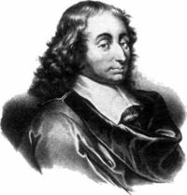
Вспоминаем:
Формула расчета давления
Паскаль Блез
1623 -1662
Па
Единицы давления

Slide 4
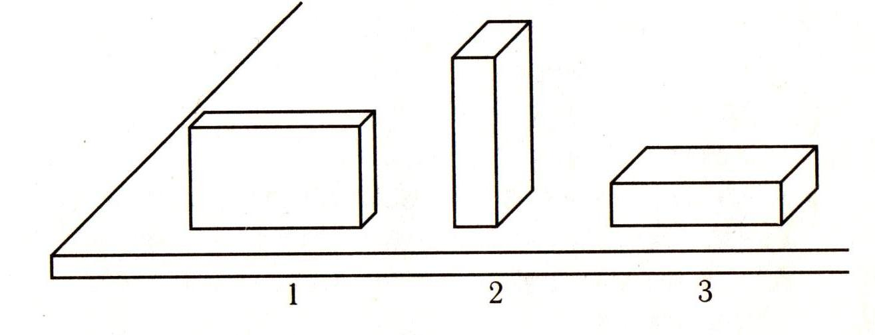
объясни!
Какой из трех одинаковых брусков производит на стол большее давление?

Slide 5
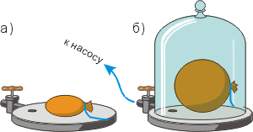
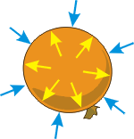
Новый материал
Почему шарик увеличивает свой объем?
Вывод:
Давление газа на стенки сосуда и на помещенное в газ тело вызывается ударами молекул газа.

Slide 6
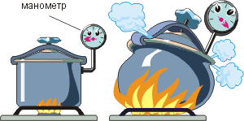
От чего зависит давление газа?
Вывод:
От температуры газа
От объема, занимаемого газом.

Slide 7
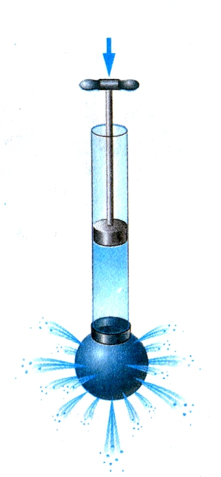
Как газы и жидкости передают давление?
Закон Паскаля
Жидкости и газы передают давление по всем направлениям одинаково.

Slide 8
Задачи
Цифрами 1, 2 и 3 обозначены круглые отверстия, затянутые одинаковыми резиновыми пленками. Когда поршень переместили из положения А в .К положение В, пленки выгнулись наружу. На каком из рисунков

Slide 9
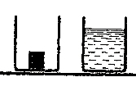
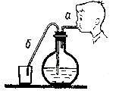
Задачи
В одном сосуде находится металлический кубик, в другом – вода. Как будут передавать эти тела производимое на них давление?
Сосуд плотно закрыт пробкой, В которую
вставлены две трубки. Если подуть в трубку а, то вода через трубку б выливается из сосуда .Будет ли вытекать вода из трубки а, если подуть в трубку б?

Slide 10
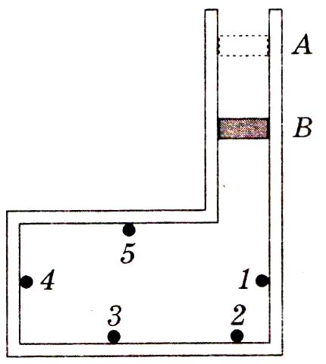
Задачи
В сосуде под поршнем находится
газ. Поршень переместили из
положения А в положение В
Одинаково ли увеличилось при
этом давление газа на стенки
Сосуда в точках 1, 2, 3, 4 и 5 ?

Slide 11
Вопросы самоконтроля
Если из мелкокалиберной винтовки выстрелить в вареное яйцо, в нем образуется отверстие. Если же выстрелить в сырое, оно разлетится. Как объяснить это явление?
Почему взрыв снаряда под водой губителен для живущих в воде организмов?
Почему мыльный пузырь имеет форму шара?

Slide 12
Основные выводы
Давление газа на стенки сосуда и на помещенное в газ тело, вызывается ударами молекул газа.
Давление газа зависит от температуры и от объема занимаемого данной массой газа.
Жидкости и газы передают давление по всем направлениям одинаково.

Slide 13
Домашнее задание.
§ 37, 38
Упражнение 16 (1 - 4)

